Slide 1
VObot 2025
Atelier – PERFECTIONNEMENT

Slide 2
Marine Savouret
vobot@valdoise.fr

Slide 3
Maxime

Slide 4
Laurent Touché Christian Dickelé

Slide 5
Programme de la formation
Rappel de la communauté VObot
Coder plusieurs programmes
Communication entre robots
La pince
Capteur de couleur
Suiveur de ligne – Croisements
Pour aller plus loin

Slide 6
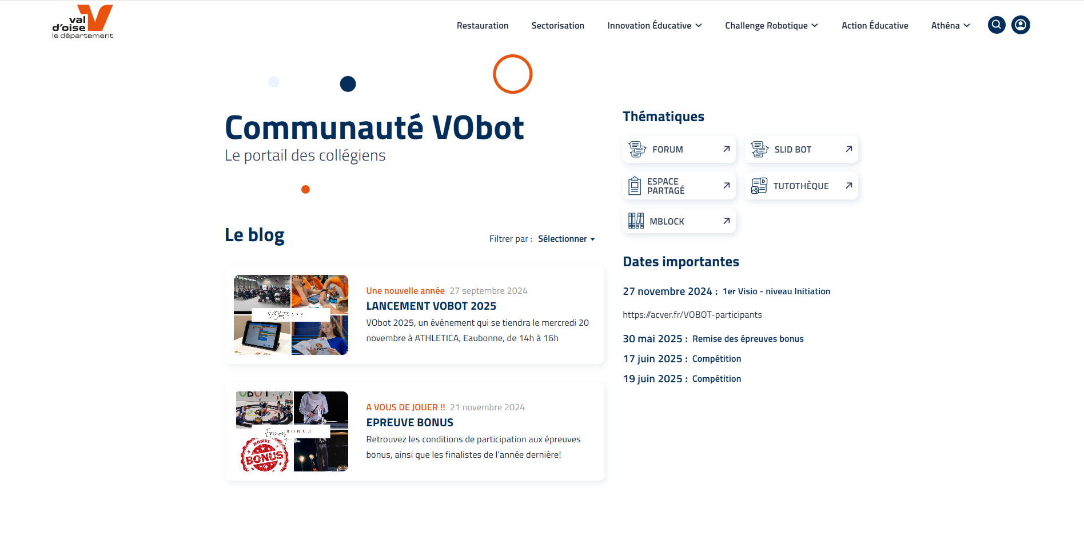
Communauté Vobot Ouverture espace partagé
https://moncollege-valdoise.fr/index.php/communaute-vobot/

Slide 7
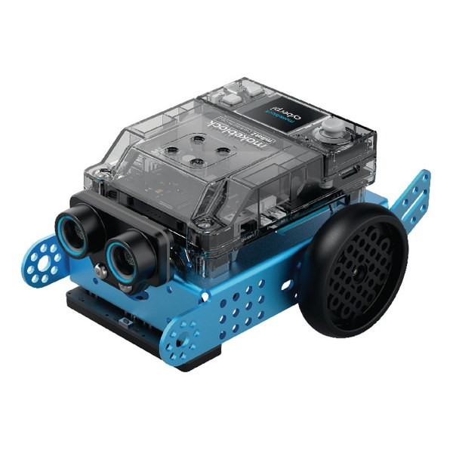
Coder plusieurs programmes !

Slide 8
Plusieurs programmes
Comment ?

Slide 9
Plusieurs programmes
Pourquoi faire ?
Permet au programme de contenir des missions différentes. Nécessaire pour la compétition.

Slide 10
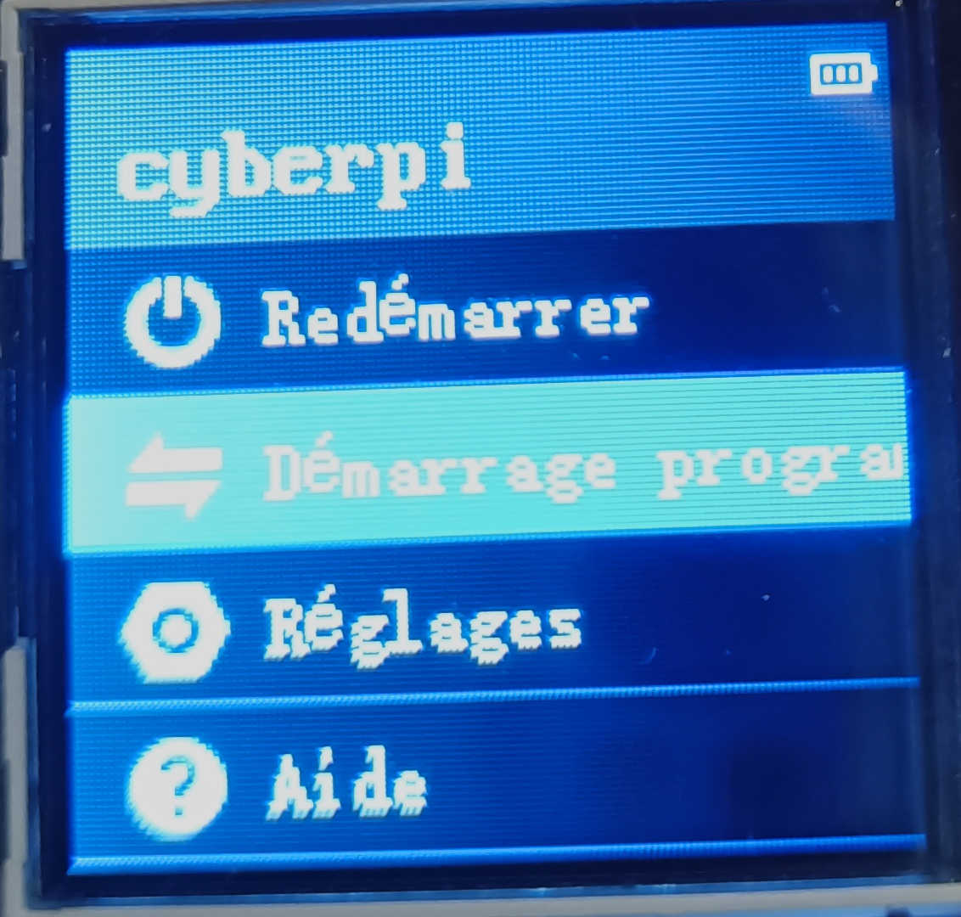
Plusieurs programmes
Autre méthode
Avec le mBot2, il y a 8 emplacements de programme. On peut sélectionner l’emplacement en allant dans démarrage programme.

Slide 11
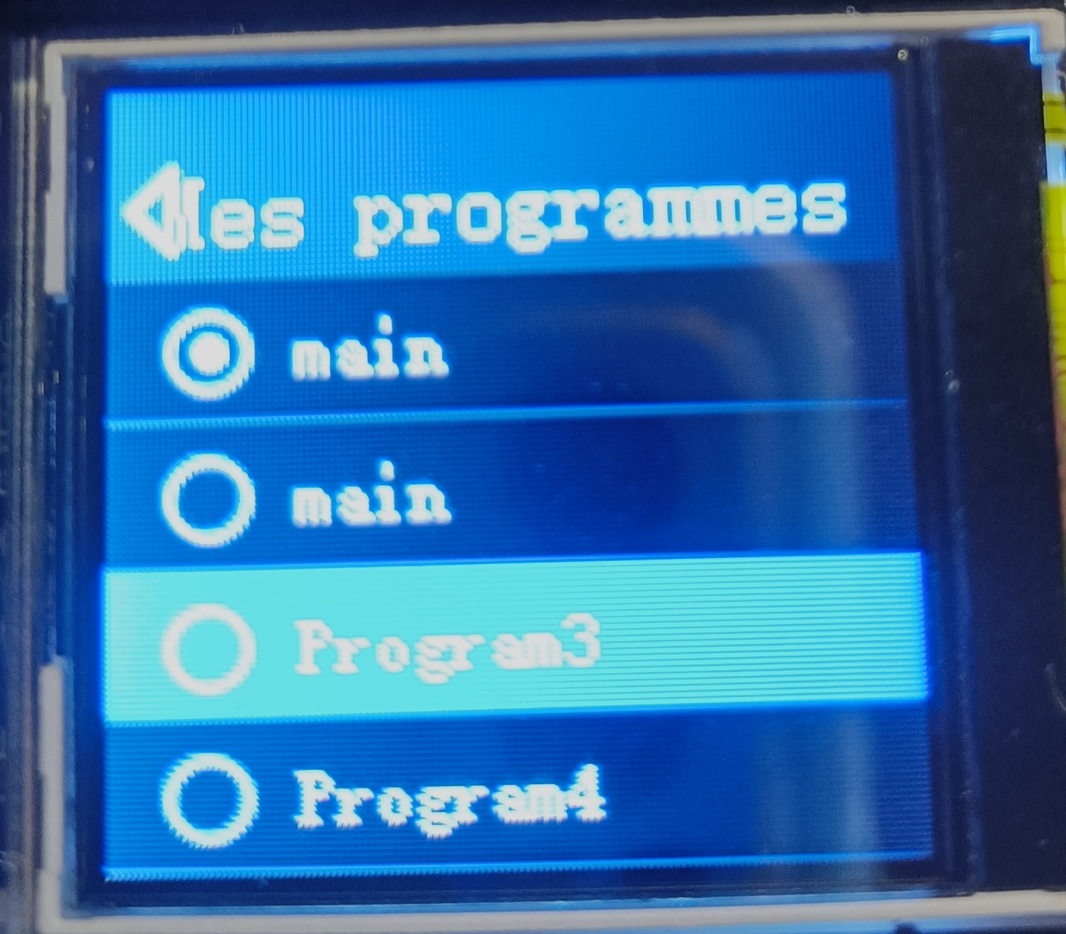
Plusieurs programmes
Autre méthode
On peut ensuite sélectionner l’emplacement souhaité ici (emplacement 3 sur la photo). Avantage : On peut enregistrer 8 programmes au total. Désavantage : On ne peut pas coder deux missions en même temps.

Slide 12
Communication entre robots

Slide 13
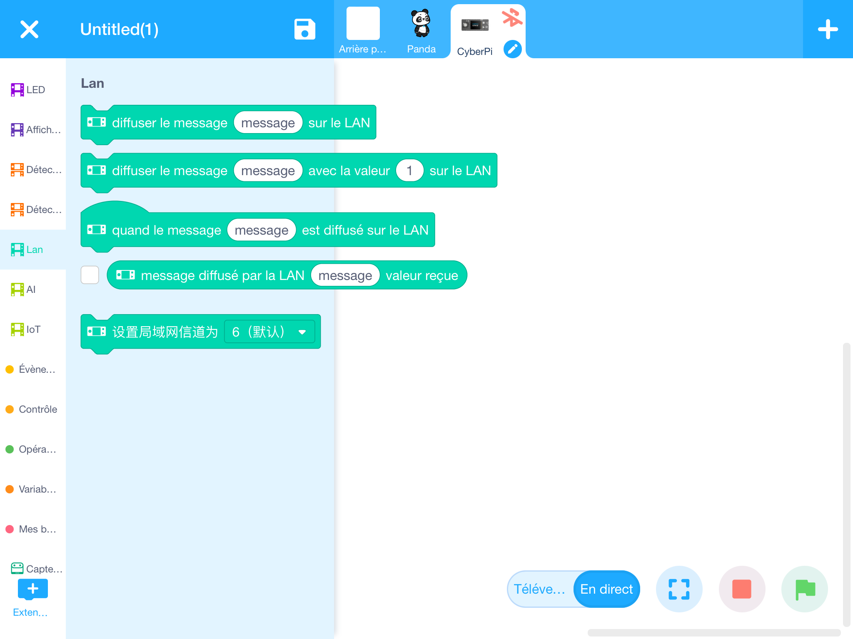
Communication entre robot
Les briques de programmation

Slide 14
Communication entre robots
Diffuser un message
Robot 1

Slide 15
Communication entre robots
Diffuser un message
Permet de diffuser un message :
Avec la valeur 0 pour la première brique
Avec la valeur souhaitée pour la seconde brique
Le champ libre permet de donner un nom au signal, ici : « equipeA ». Il est important de le modifier pour ne pas avoir d’interférence. Remarque : la champ valeur peut accueillir une variable !
Robot 1

Slide 16
Communication entre robots
Recevoir un message
Cette brique est un « évènement » cela veut dire qu’elle va lancer le programme qui suit à la réception d’un message avec le nom « equipeA ».
Robot 2

Slide 17
Communication entre robots
Recevoir un message
Cette brique contient la valeur reçue dans le message du nom « equipeA ». La brique conserve la dernière valeur reçue.
Robot 2

Slide 18
Communication entre robots
Brique de programmation
Remarque : Cette brique permet de modifier le canal de communication.

Slide 19
Atelier 1 Communication entre robots
Exercice 1
mBot n°1 : Emettre un message avec une valeur aléatoire.
mBot n°2 : Afficher la valeur sur l’écran du mBot.
Par groupe de 2

Slide 20
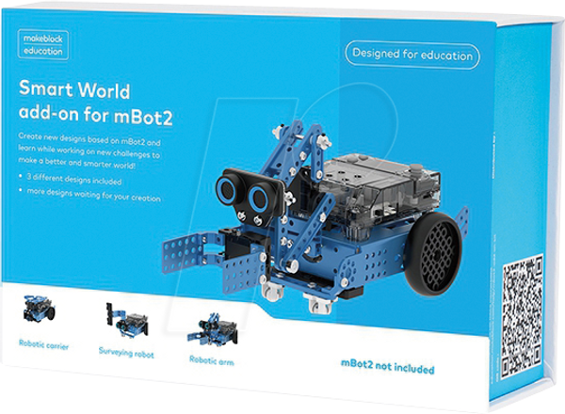
Smart World add-on ou La pince !

Slide 21
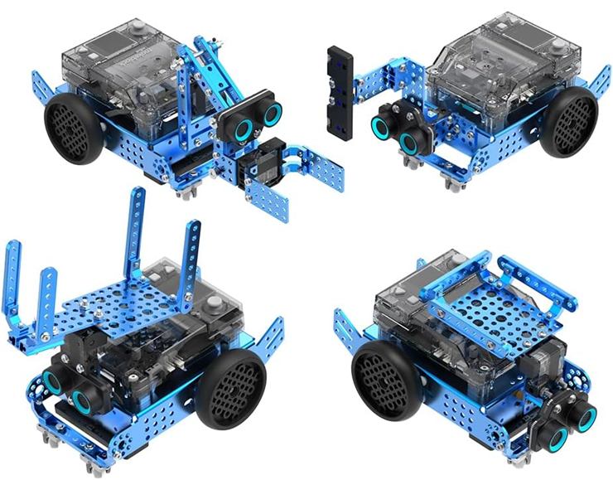
Kit évolutif !

Slide 22
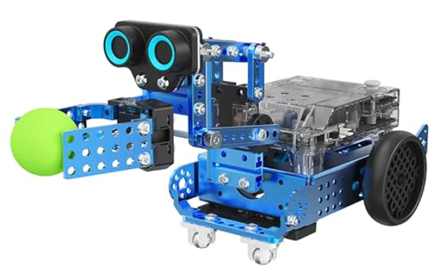
Modèle à utiliser Merci de monter la pince avant les formations.

Slide 23
Modèle à utiliser

Slide 24
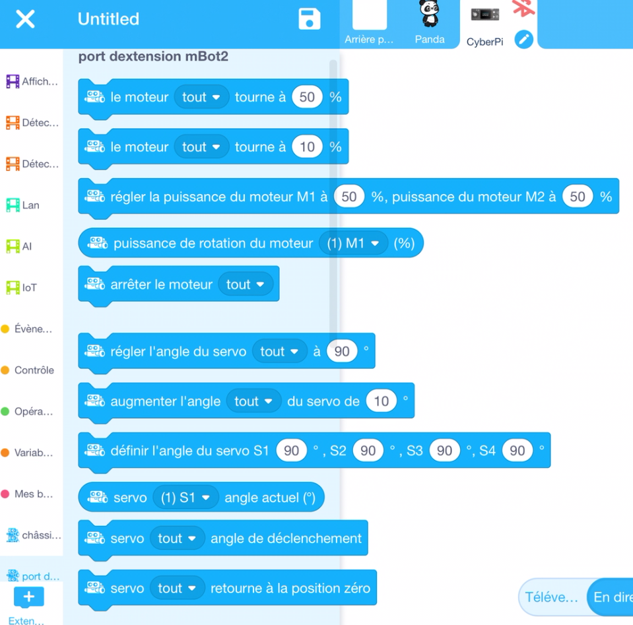
Les briques de programmation

Slide 25
Les briques de programmation

Slide 26
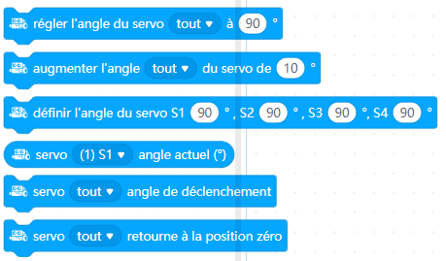
Les briques de programmation

Slide 27
Atelier 2 La pince
Exercice 1
Exercice 2
- Faire monter / descendre la pince
- Ouvrir / Fermer la pince
- Avancer jusqu’à l’objet - Saisir l’objet - Faire demi-tour - Déposer l’objet

Slide 28
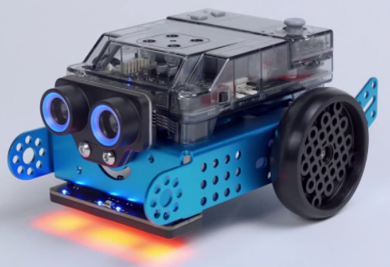
Capteur de couleur

Slide 29
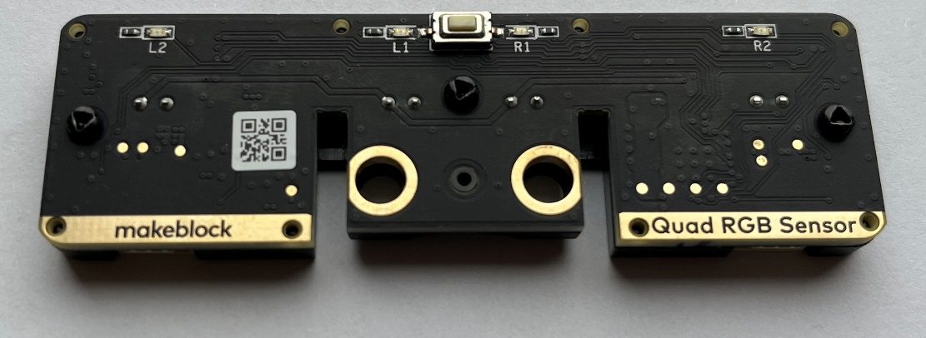
Capteur couleur
Fonctionnement
Les couleurs sont détectées via le capteur RGB Quad Sensor
Chaque LED (L1/L2/R1/R2) est capable de détecter une couleur
Rappel du RGB Quad Sensor :
L2
L1
R1
R2
Vue du dessus

Slide 30
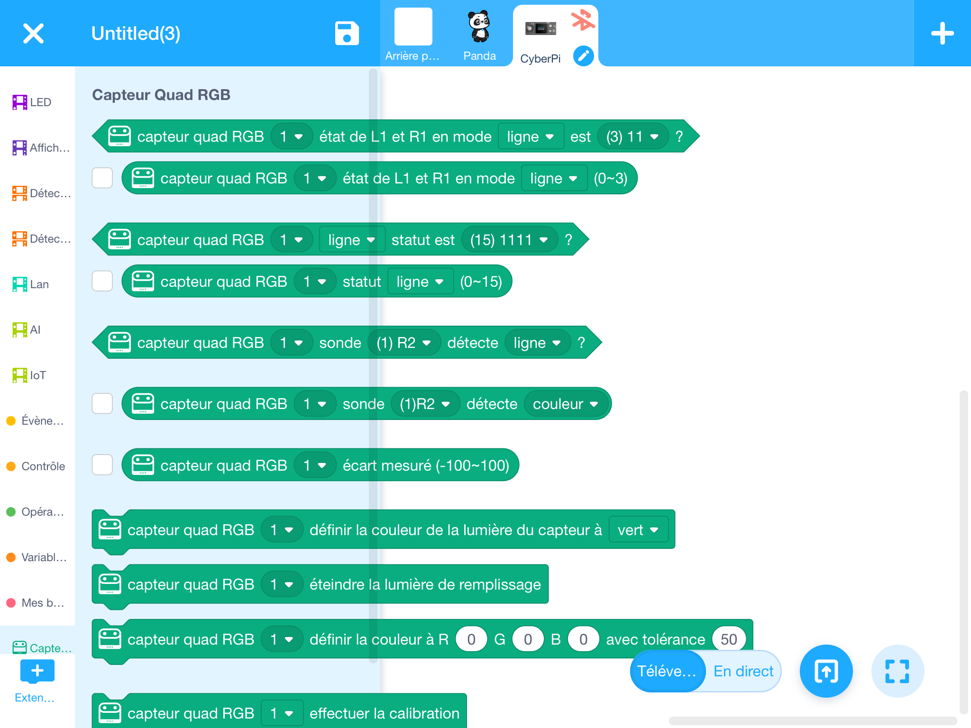
Capteur couleur
Les briques de programmation

Slide 31
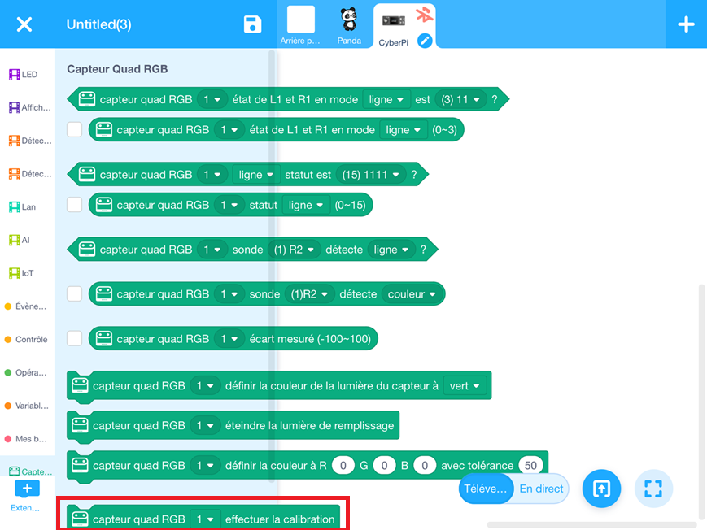
Calibration

Slide 32
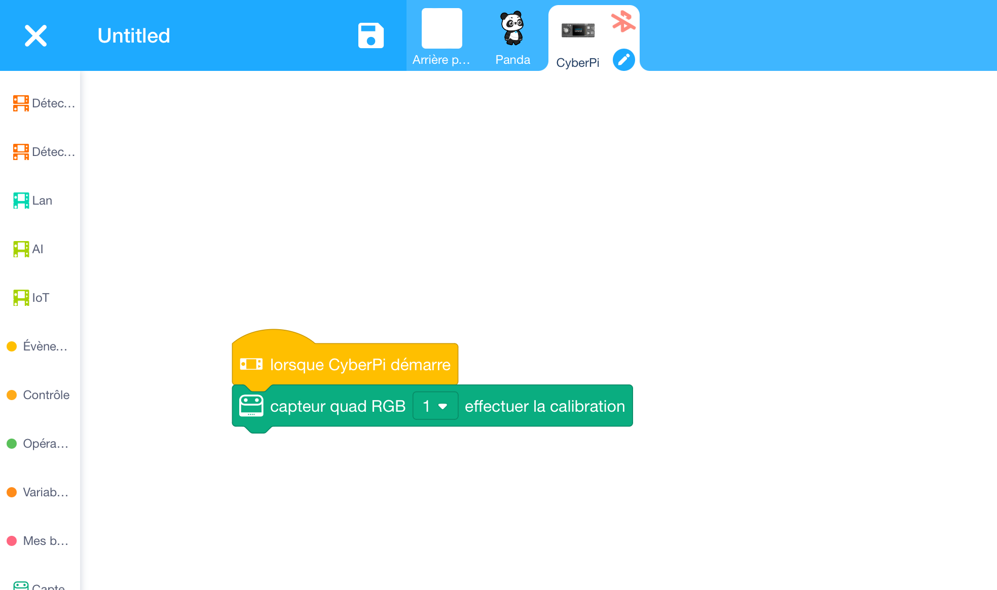
On lance ce programme en positionnant le robot sur une feuille blanche.

Slide 33
Capteur couleur
Les briques de programmation

Slide 34
Capteur couleur
Brique de programmation

Slide 35
Capteur couleur
Brique de programmation
Configuration de ce qu’on cherche à détecter :
La ligne
Le fond
Une couleur en particulier

Slide 36
Capteur couleur
Brique de programmation

Slide 37
Capteur couleur
Brique de programmation
Choix du capteur :
L2
L1
R1
R2
Vue du dessus

Slide 38
Capteur couleur
Brique de programmation
R2 – L2 : Couleur à lire à côté de la ligne R1 – L1 : Couleur sur la ligne

Slide 39
Capteur couleur
Mise en situation

Slide 40
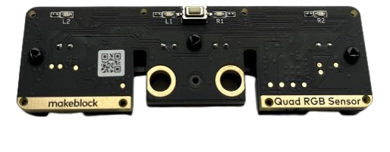
Capteur couleur
Mise en situation

Slide 41
Capteur couleur
Mise en situation
Retourne « Vrai » ou « True »
Retourne « Faux » ou « False »

Slide 42
Atelier 3 Le capteur couleur
Exercice 1
Exercice 2
Suivre la ligne et arrêter le robot lorsque la couleur bleue est détectée soit à gauche soit à droite de la ligne.
Suivre la ligne tout en affichant les couleurs détectées par le robot sur les LED du CyberPI.

Slide 43
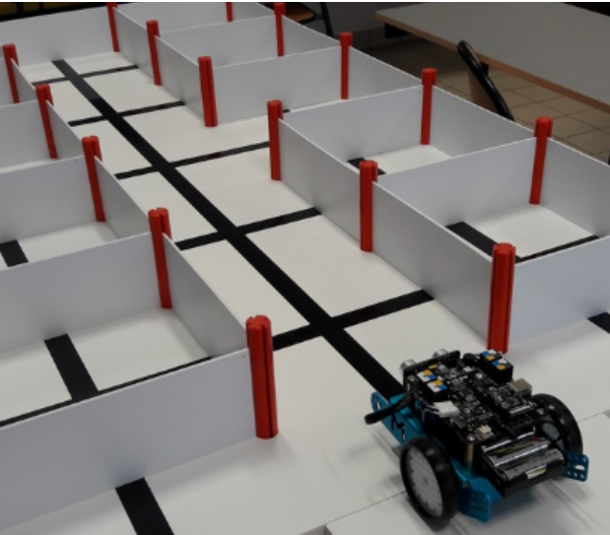
Suiveur de ligne Croisements

Slide 44
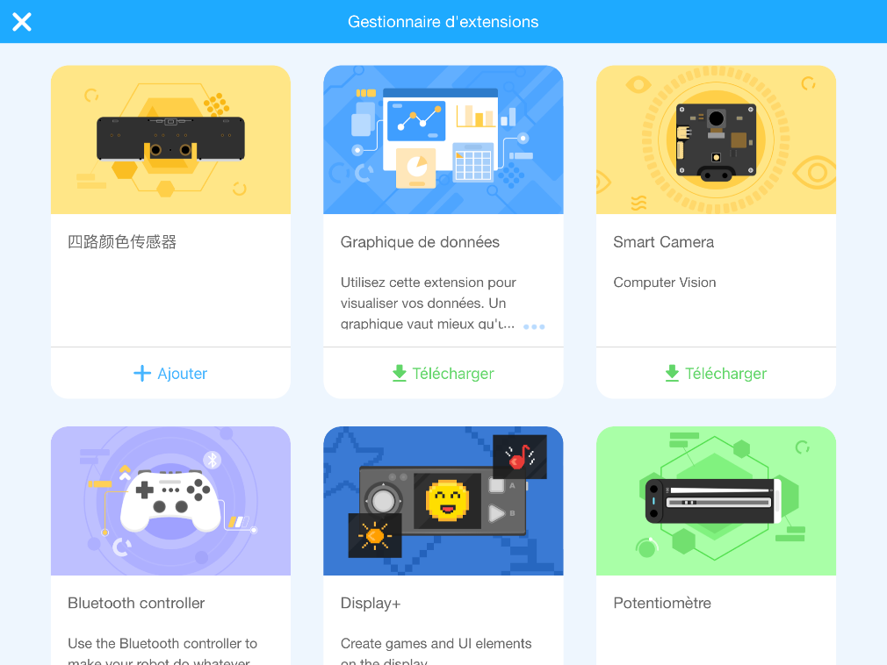
Suiveur de ligne - Croisement
Fonctionnement
Les lignes sont détectées via le capteur RGB Quad Sensor
Chaque LED (L1/L2/R1/R2) est capable de detecter la présence ou non d’une ligne
Rappel du RGB Quad Sensor :
L2
L1
R1
R2
Vue du dessus

Slide 45
Suiveur de ligne - Croisement
Les briques de programmation

Slide 46
Suiveur de ligne - Croisement
Les briques de programmation

Slide 47
Suiveur de ligne - Croisement
Fonctionnement
Deux configurations possibles :
Ligne : chaque capteur renvoie « 1 » s’il detecte une ligne, 0 sinon.
Arrière-plan : chaque capteur renvoie « 1 » s’il detecte le fond du tapis, 0 sinon. Ce mode est utile en lien avec les LEDS du module.
Remarque : Les autres choix sont inutiles ici.

Slide 48
Suiveur de ligne - Croisement
Fonctionnement
L2
L1
R1
R2
Vue du dessus

Slide 49
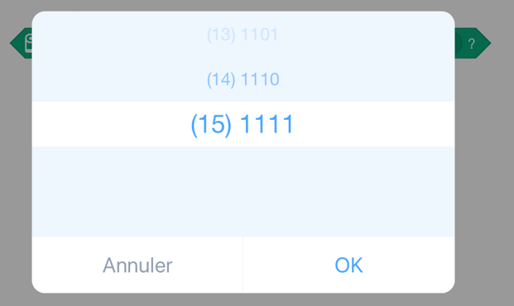
Suiveur de ligne - Croisement
Fonctionnement
On renseigne ce qu’on souhaite detecter comme situation.

Slide 50
Suiveur de ligne - Croisement
Fonctionnement
Ce que voit le capteur |  |  |  | Code Binaire | Valeur Entière | Situation
L2 | L1 | R1 | R2
 |  |  |  | 0000 | 0 | Double croisement
 |  |  |  | 0001 | 1 | Croisement à gauche
 |  |  |  | 0010 | 2
 |  |  |  | 0011 | 3
 |  |  |  | 0100 | 4
 |  |  |  | 0101 | 5
 |  |  |  | 0110 | 6
 |  |  |  | 0111 | 7
 |  |  |  | 1000 | 8 | Croisement à droite
 |  |  |  | 1001 | 9 | Sur la ligne
 |  |  |  | 1010 | 10
 |  |  |  | 1011 | 11
 |  |  |  | 1100 | 12
 |  |  |  | 1101 | 13
 |  |  |  | 1110 | 14
 |  |  |  | 1111 | 15 | En dehors de la ligne
Tapis blanc avec une ligne noire. Configuration en mode « arrière-plan »

Slide 51
Suiveur de ligne - Croisement
Situations remarquables
Ce que voit le capteur |  |  |  | Code Binaire | Valeur Entière | Situation
L2 | L1 | R1 | R2
 |  |  |  | 0000 | 0 | Double croisement
 |  |  |  | 0001 | 1 | Croisement à gauche
 |  |  |  | 0010 | 2
 |  |  |  | 0011 | 3
 |  |  |  | 0100 | 4
 |  |  |  | 0101 | 5
 |  |  |  | 0110 | 6
 |  |  |  | 0111 | 7
 |  |  |  | 1000 | 8 | Croisement à droite
 |  |  |  | 1001 | 9 | Sur la ligne
 |  |  |  | 1010 | 10
 |  |  |  | 1011 | 11
 |  |  |  | 1100 | 12
 |  |  |  | 1101 | 13
 |  |  |  | 1110 | 14
 |  |  |  | 1111 | 15 | En dehors de la ligne

Slide 52
Atelier 4 Les croisements
Exercice 1
Exercice 2
Suivre la ligne, au prochain croisement effectuer le virage. Il est interdit d’utiliser des briques utilisant la notion de temps ou de degrés.
Suivre la ligne et arrêter le robot lors de la détection d’un croisement (à adapter selon le tapis/croisement).
Exercice 3
Robot correctement positionné sur une ligne : effectuer un demi-tour. Il est interdit d’utiliser des briques utilisant la notion de temps ou de degrés.

Slide 53
Atelier 5 Pour aller plus loin
Exercice 1
Exercice 2
Suivre la ligne et compter les cartes d’une couleur, s’arrêter à la détection d’un obstacle.
Suivre la ligne et compter les croisements.
Exercice 3
Suivre la ligne et compter les cartes d’une couleur.

